Slide 1
Modernisierung HKR UNILAC Potiboard

Slide 2
Übersicht
Bestandsaufnahme
Anforderungen
Modernisierung
Aufwand
Plan B

Slide 3
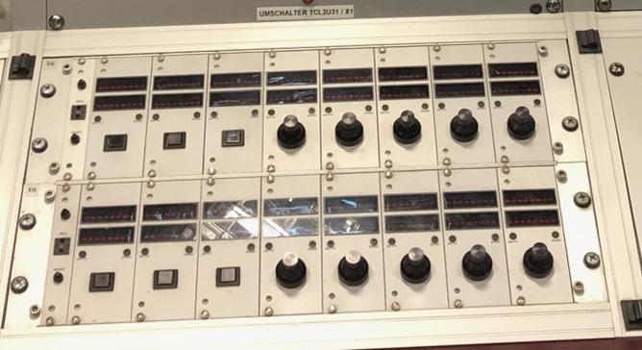
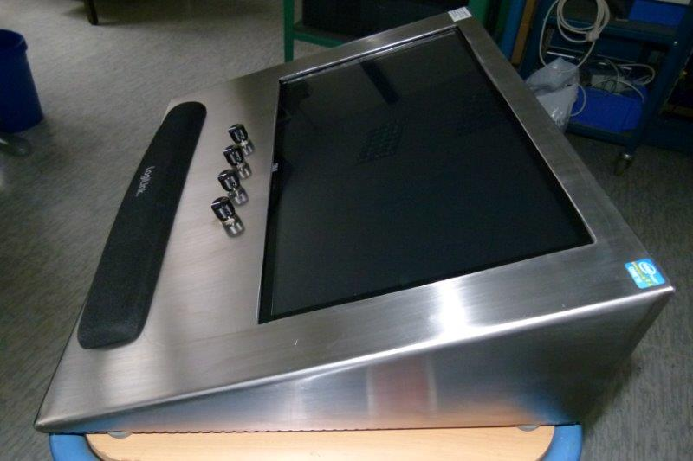
Bestandsaufnahme
Magneteinstellung UNILAC und Transferstrecken
  Strahleinstellung (“Fädeln”) und Korrekturen im laufenden Betrieb
  Maschinenexperimente
  sinnvoll, wo es (noch) keine automatisierten Strahleinstellmöglichkeiten (z.B. MIRKO im TK) gibt, oder für spezielle Einstellungen und Untersuchungen (Maschinenexperimente)
  Diverse Anzeigemöglichkeiten Soll- und Ist-Werte
  3x HKR UNILAC, HLI, SHIP, früher SIS (HEST), HITRAP
  effizient durch haptisches Feedback und Einstellung⇒Reaktion in “Echtzeit”
Vorhandene Potiboards überaltert
Prototyp entwickelt, relative aufwendig, benötigt weitere Entwicklung und Verwendungskonzept

Slide 4
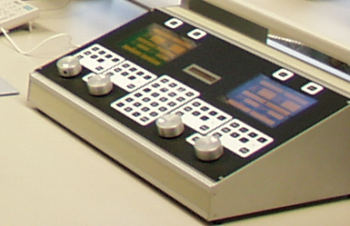
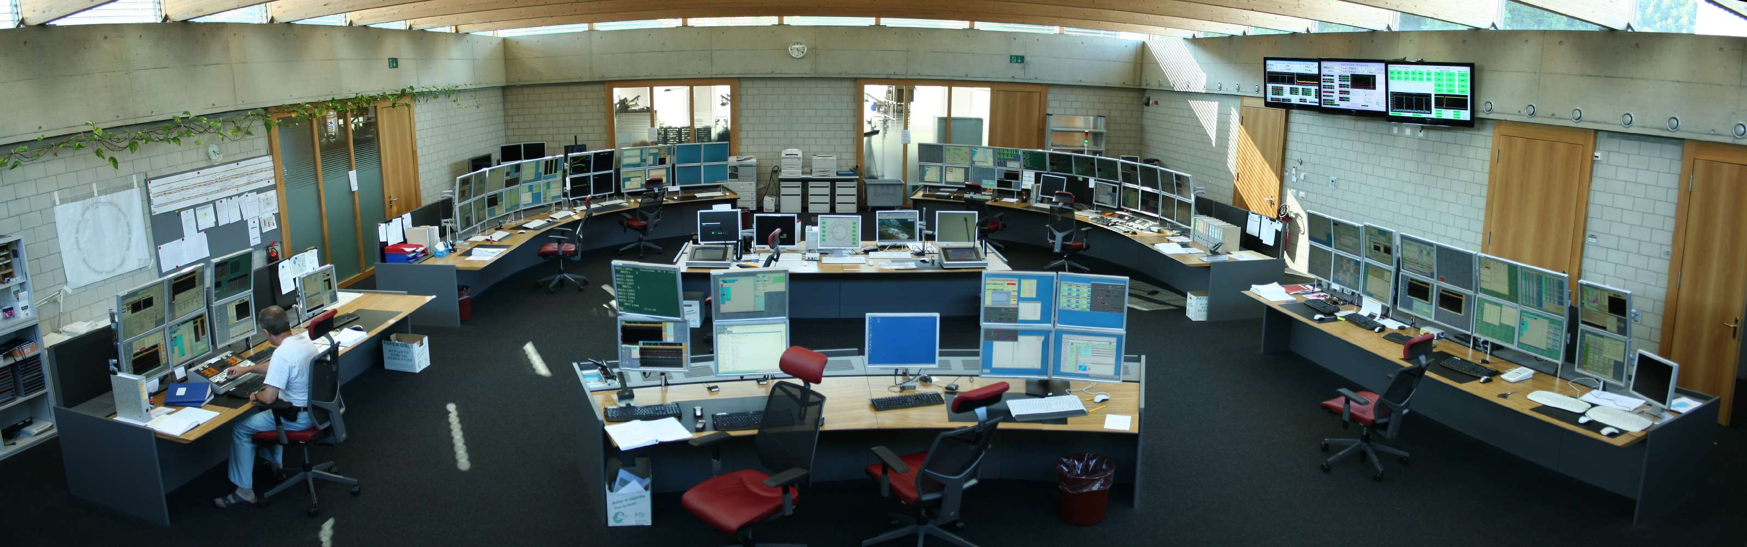
Entwicklungen
PSI: Neuer Kontrollraum 2007,
neues “Potiboard”?
Andreas Luedeke, WAO 2014

Slide 5
Entwicklungen
Ähnliches Projekt von INFN gestartet:
E.Munaron, M. Montis, L. Pranovi (INFN/LNL), ICALEPCS 2021 THPV004

Slide 6
Anforderungen
  Einstellung von Magneten in Echtzeit
    sinnvoll bei schnellen Maschinen, > 1 Hz
    Datenversorgung mit niedrigen Latenzen erforderlich
    hohe Trimrate, Kontrollsystem muss damit umgehen können
    Reaktion des Beschleunigers muss mit geringer Latenz sichtbar sein, auch Strahldiagnose und deren Anzeige muss entsprechend schnell sein
  Einstellung mit haptischem Feedback
    erhöht die Effizienz massiv, weil “blind” eingestellt werden kann und der Operateur sich auf die Reaktion des Strahls konzentrieren kann
  mindestens 4, besser 6-8 Geräte gleichzeitig steuerbar
  Zuordnung, Einstellgeschwindigkeit u.a. konfigurierbar
  begrenzte Anzeige (Nomen, Wert) und Konfiguration im Potiboard integriert

Slide 7
Modernisierung
Potiboard-Hardware
  Spezifikation Einsatz-Szenario (Kanäle, Konfigurationsmöglichkeiten, Anzeigen; fixe Installation vs. Einsatz bei Bedarf)
  Weiterentwicklung des Prototyps
  Evaluation von Alternativen (INFN, PSI, …?)
Dazu Anwendung bzw. Schnittstelle zum Kontrollsystem
  abhängig von Hardware-Basis

Slide 8
Aufwand
Entwicklung der darunterliegenden Datenversorgung
  “Echtzeitfähigkeit”, d.h. niedrige Latenz
  hohe Trimrate
  kein Zusatzaufwand durch Potiboard, Anforderung besteht grundsätzlich
Potiboard Hardware:
  abhängig von Entscheidung über Basis (Eigenentwicklung oder Alternative): 1-2 FTE? 5-10 k€?
Anwendung bzw. Schnittstelle ins Kontrollsystem
  0,5-2 FTE?

Slide 9
Plan B
Statt Hardware-Potiboard: Anwendung um “Softpoti” ergänzen
  Statt Potiknopf Mausrad, temporär auf einen Magneten fixieren, ggf. mehrere Mäuse.
  + 0,5 FTE?

